Slide 1
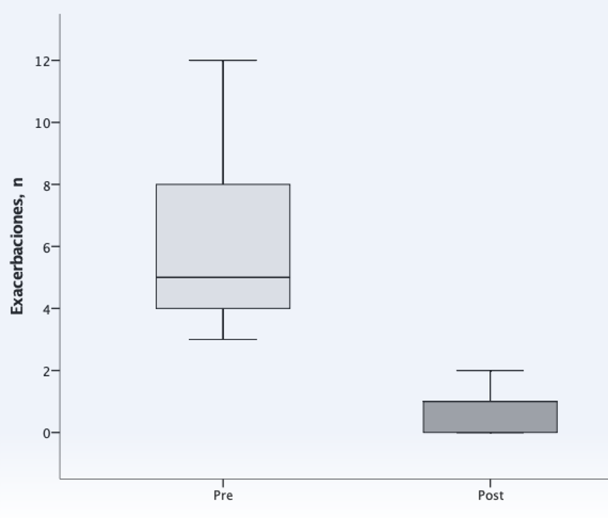
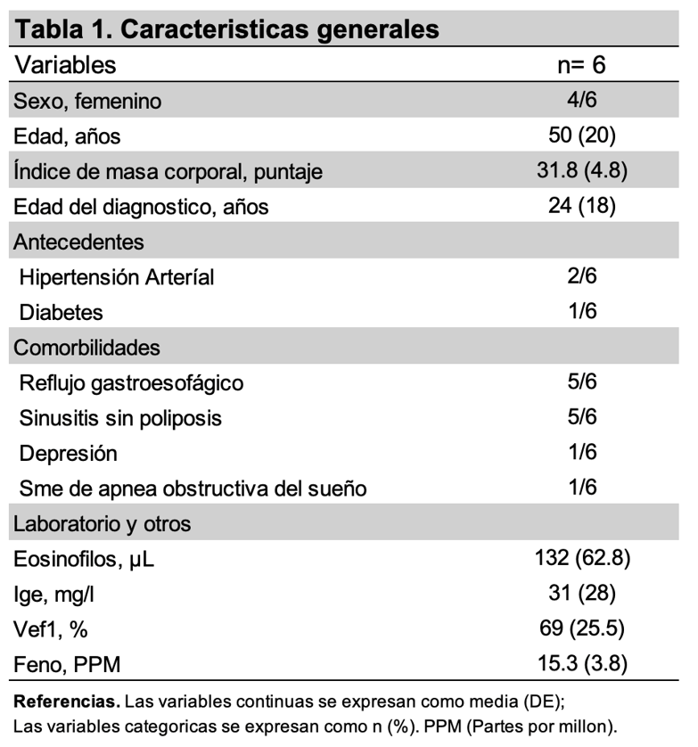
P-057
CARACTERÍSTICAS CLÍNICAS Y BIOMARCADORES DE SUJETOS CON ASMA GRAVE NO T2 SEGUIDOS EN UN CONSULTORIO ESPECIALIZADO A UN AÑO DE SEGUIMIENTO.
BRICHETTI VALERIA¹, BERTOZZI MATIAS^{1,2}, ANDREU MAURO^{1,2}, SIVORI MARTIN³, GUZMAN CYNTIA¹, AVILA TORRES GIOVANNI1, LOPRETE LUCRECIA^{1,} SALDARINI FERNANDO^{1.}
1. Hospital D. Francisco Santojanni 2. Universidad Nacional La Matanza 3. Hospital Ramos Mejía.
Introducción: La prevalencia del fenotipo no T2 es incierta, se estima entre 10-14% de los pacientes con asma grave. La patobiología está orquestada por citocinas T2 bajo. Cursa sin eosinofilia (ni en sangre periférica, ni en esputo) y muestra un perfil paucigranulocítico o neutrofílico, con niveles bajos de FENO y una pobre respuesta a los glucocorticoides.
Objetivos: Describir las características clínicas y biomarcadores de sujetos con asma grave no T2 y su evolución clínica a un año.
Material y métodos: Serie de casos. Se recabaron datos de pacientes atendidos entre 2010 y 2024 en el consultorio especializado multidisciplinario en asma grave Hospital Donación F. Santojanni, se incluyeron sujetos con asma grave no T2 (GEMA 5.4) que recibieron seguimiento por 12 meses y se recolectaron datos clínicos, demográficos, tratamiento y valoración funcional respiratoria. Las variables continuas se expresan como medias y desvío estándar o mediana y rango intercuartílico, según corresponda. Las variables categóricas se expresan como n (%).
Resultados: Sobre 72 sujetos incluidos con asma grave, 6 sujetos presentaron fenotipo T2 bajo (8,33%). De ellos 4/6 eran mujeres, con una media de edad de inicio del asma 50 años (DE 20). IMC 31.8 (DE 4.8); Las comorbilidades más frecuentes fueron hipertensión arterial 33% y diabetes 16.6%. Ningún sujeto era ex tabaquista o actual.
Cinco sujetos presentaban ERGE y la misma cantidad RSC sin poliposis. La media de eosinófilos fue de 132 (DE 62.8) µL, IgE 31 (DE 28) mg/l, VEF1 69 (DE 25.5) % y FENO 15,3 PPM (DE 3.8).
Al ingreso la media de exacerbaciones en el último año fue de 6 (DE 3), todos requirieron consultas no programadas, cinco consultas a emergencias y dos sujetos habían requerido internación en cuidados intensivos. Presentaban puntaje de ACT 15, TAI 48. Todos los sujetos ingresaron al consultorio especializado utilizando el último año corticoides inhalados en dosis elevadas + LABA + LAMA y corticoides sistémicos, dosis media 7,5 mg/d de meprednisona. Se les ofreció seguimiento estrecho, se trabajó en la técnica inhalatoria, adherencia, comorbilidades y factores de riesgo asociados a exacerbaciones. Se les agregó azitromicina 500 mg trisemanal. A los 12 meses de seguimiento, la media de exacerbaciones fue de 0.8 (DE 0.7). Cuatro de seis sujetos requirió consultas no programadas, solo una consulta a emergencias y ninguna internación en cuidados intensivos. La media de ACT fue de 19, media de TAI 48, y se logró bajar la dosis media de corticoides sistémicos a 4 mg/d.
Discusión y conclusiones: En sujetos con asma grave no T2 la intervención por un consultorio especializado multidisciplinario podría relacionarse con la reducción en el número de exacerbaciones y el número de visitas e internaciones hospitalarias. Estudios con mayor tamaño muestral podrían precisar esta información.

